Slide 1
Veterinární problematika včel
Společný seminář Nasavrky
MVDr. Leoš Čeleda, CSc., ÚVS SVS, březen 2024

Slide 2
Téma:
1.MKZ 2024
2.Vyhláška č.144/2023 Sb.
3.Nákazová situace u včel v roce 2023
4.Náhrady nákladů kontroly MVP a HVP

Slide 3
Metodika kontroly zdraví 2024
Úkony hrazené v rámci nákupu služeb

Slide 4
EpM120 MOR VČELÍHO PLODU
VyLa (BV) – monitoring
Bakteriologické vyšetření směsných vzorků měli, včel ošetřujících plod nebo zásob od všech včelstev ze stanoviště v rizikové oblasti (po 2 letech od zrušení ochranného pásma). Bakteriologické vyšetřování se provádí mimo současná ochranná pásma v oblasti, která byla před dvěma lety ohniskem nebo ochranným pásmem, a pokud se v následujících letech nevyšetřovalo.

Slide 5
EpM120 MOR VČELÍHO PLODU
VyLa (BV) – monitoring
Odebírají se:
směsné vzorky měli všech včelstev odebraných k tomuto účelu ze stanoviště. Vzorky měli se odebírají z podložek, které jsou umístěny na dně úlů nejméně 14 dnů nebo
vzorky včel ošetřujících plod v počtu nejméně 60 kusů včel utracených mrazem z každého včelstva na stanovišti nebo
medné zásoby z plodového plástu o hmotnosti minimálně 15 g medu (objem polévkové lžíce) z každého včelstva na stanovišti zabalené v nepropustné vzorkovnici (sklo, plast).
Měl ze dna úlů nebo medné zásoby se odebírají jako směsný vzorek, který může zahrnovat maximálně 25 včelstev.
Vzorky včel se odebírají a zasílají z jednotlivých včelstev, kdy směsný vzorek z maximálně 25 dílčích vytvoří laboratoř.

Slide 6
EpM160 MOR VČELÍHO PLODU
VyLa (BV)
Bakteriologické vyšetření směsných vzorků měli nebo včel ošetřujících plod od všech včelstev na všech stanovištích v ochranném pásmu vymezeném v mimořádných veterinárních opatřeních nařízených krajskou veterinární správou. Vzorky se odebírají v termínech a frekvenci určených v mimořádných veterinárních opatřeních nařízených pro dotčené ochranné pásmo.
Odebírají se:
směsné vzorky měli všech včelstev odebraných k tomuto účelu ze stanoviště. Vzorky měli se odebírají z podložek, které jsou umístěny na dně úlů nejméně 14 dnů nebo
vzorky včel ošetřujících plod v počtu nejméně 60 kusů včel utracených mrazem z každého včelstva na stanovišti.
Měl ze dna úlů se odebírá jako směsný vzorek, který může zahrnovat maximálně 10 včelstev.
Vzorky včel se odebírají a zasílají z jednotlivých včelstev, kdy směsný vzorek z maximálně 10 dílčích vytvoří laboratoř.

Slide 7
EpM300 VARROÁZA
VyLa (PV)
Směsné vzorky veškeré zimní měli od všech včelstev na každém stanovišti. Vzorky zimní měli musí být odebrány po takové lhůtě od provedeného podzimního ošetření včelstev proti varroáze, aby nebyl k vyšetření odevzdán léčebný spad. Vzorky měli se odebírají nejdříve za 30 dnů od data vložení čistých podložek na dna úlů a musí být odevzdány k vyšetření do
15. 2. 2024.

Slide 8
Metodika kontroly zdraví 2024
Úkony hrazené
chovatelem

Slide 9
ExM110 MOR VČELÍHO PLODU
VyLa (BV) ^{1/2}
Bakteriologické vyšetření směsných vzorků měli, včel ošetřujících plod nebo zásob od všech včelstev na stanovišti.
Odebírají se:
směsné vzorky měli všech včelstev odebraných k tomuto účelu ze stanoviště. Vzorky měli se odebírají z podložek, které jsou umístěny na dně úlů nejméně 14 dnů nebo
vzorky včel ošetřujících plod v počtu nejméně 60 kusů včel utracených mrazem z každého včelstva na stanovišti nebo
medné zásoby z plodového plástu o hmotnosti minimálně 15 g medu (objem polévkové lžíce) z každého včelstva na stanovišti zabalené v nepropustné vzorkovnici (sklo, plast).

Slide 10
ExM110 MOR VČELÍHO PLODU
VyLa (BV) ^{2/2}
Měl ze dna úlů nebo medné zásoby se odebírají jako směsný vzorek, který může zahrnovat maximálně 25 včelstev.
Vzorky včel se odebírají a zasílají z jednotlivých včelstev, kdy směsný vzorek z maximálně 25 dílčích vytvoří laboratoř.
Provádí se:
a) před přemístěním včel (včetně včelích matek) nebo včelstev na vzdálenost větší než 3 km; vyšetření má platnost v příslušném kalendářním roce,
b) v případě kočovných včelstev na stanovišti, na kterém jsou včelstva zazimována.

Slide 11
Varroáza
Ošetření včelstev proti varroáze se provádí podle pravidel stanovených v „Metodickém pokynu Státní veterinární správy pro chovatele včel k prevenci a tlumení varroázy“ č. j.: SVS/2021/130606-G.

Slide 12
ExM310 VARROÁZA
předjarní léčebné ošetření
Na základě vyhodnocení intenzity varroázy dle kódu EpM300 se na jednotlivých stanovištích při nálezu vyšším než 3 roztoči v průměru na jedno včelstvo provede ošetření všech včelstev na stanovišti. Použijí se registrované veterinární léčivé přípravky v souladu s příbalovou informací. Předjarní ošetření musí být provedeno s ohledem na klimatické podmínky a jarní rozvoj včel co nejdříve a ukončeno nejdéle do 15. 4. 2024.
Chovatel je povinen vést záznam o ošetření včelstev (viz. Metodický pokyn).

Slide 13
ExM330 VARROÁZA
letní sledování a ošetření včelstev
Chovatel je povinen provádět monitoring varroázy a následné ošetření všech infestovaných včelstev registrovanými veterinárními léčivými přípravky v souladu s příbalovou informací za účelem ochrany dlouhověké generace včel před poškozením.

Slide 14
METODICKÝ POKYN SVS
pro chovatele včel k prevenci
a tlumení varroázy
Poučení o nákaze
Legislativní požadavky
Postup při monitoringu varroázy
Metody tlumení varroázy
Biologické a zootechnické metody tlumení varroázy
Chemické metody tlumení varroázy

Slide 15
Příloha č. 1 - Soupis veterinárních přípravků
Soupis registrovaných veterinárních léčivých přípravků k ošetření včel
proti varroáze.

Slide 16
Příloha č. 2 - Záznam o léčení včelstev

Slide 17
Vyhláška č.144/2023 Sb., o veterinárních požadavcích na chov včel a včelstev
Návaznost na aktuální novelu veterinárního zákona.
Účinnost od 1.7.2023

Slide 18
Předmět novelizace
Zrušení povinnosti chovatele, který chová včelstva, neprodleně po zjištění úhynu včelstev na stanovišti včelstev hlásit úhyn nad limit stanovený prováděcím právním předpisem krajské veterinární správě;
Zrušení povinnosti chovatele vyžádat si veterinární osvědčení k přemísťování včelstev mimo území kraje;
Vypuštění „chovu včely s dobrým čistícím instinktem“ z opatření k tlumení nákaz;

Slide 19
Další změny
rozdělení podmínek a opatření pro každou jednotlivou nebezpečnou nákazu včel, tj. mor včelího plodu nebo hnilobu včelího plodu, a to z důvodu přehlednosti;
zkrácení doby, po kterou bude možné uplatňovat předchozí vyšetření v případě výskytu moru nebo hniloby včelího plodu, ze 12 měsíců na 4 měsíce;
neuvedena ustanovení ke kontrole varroázy;
dílčí terminologická zpřesnění, která uvádějí vyhlášku do souladu s nařízením Evropského parlamentu a Rady (EU) 2016/429 ze dne 9. března 2016 o nákazách zvířat a o změně a zrušení některých aktů v oblasti zdraví zvířat.

Slide 20
Nákazová situace u včel
Přehled ohnisek 2023

Slide 21
Mor včelího plodu - nákazová situace 2023
Kraj | Počet ohnisek
Moravskoslezský Olomoucký Jihomoravský Liberecký Plzeňský Středočeský Pardubický Vysočina Zlínský Praha | 52 21 5 4 2 2 2 2 2 1
Celkem: 10 krajů | 93 ohnisek

Slide 22
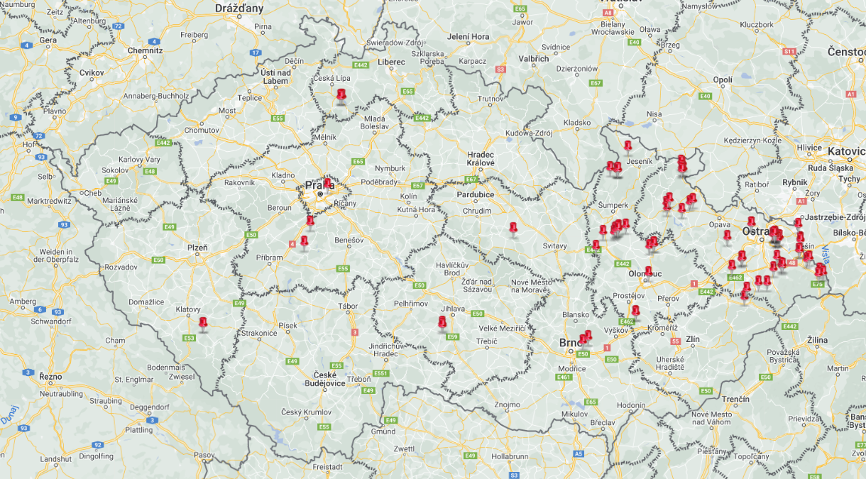
Potvrzená ohniska moru včelího plodu v roce 2023

Slide 23
Hniloba včelího plodu-nákazová situace 2023
Kraj Počet ohnisek
Královéhradecký 1
Liberecký 8
Moravskoslezský 13
Celkem 22 nových ohnisek

Slide 24
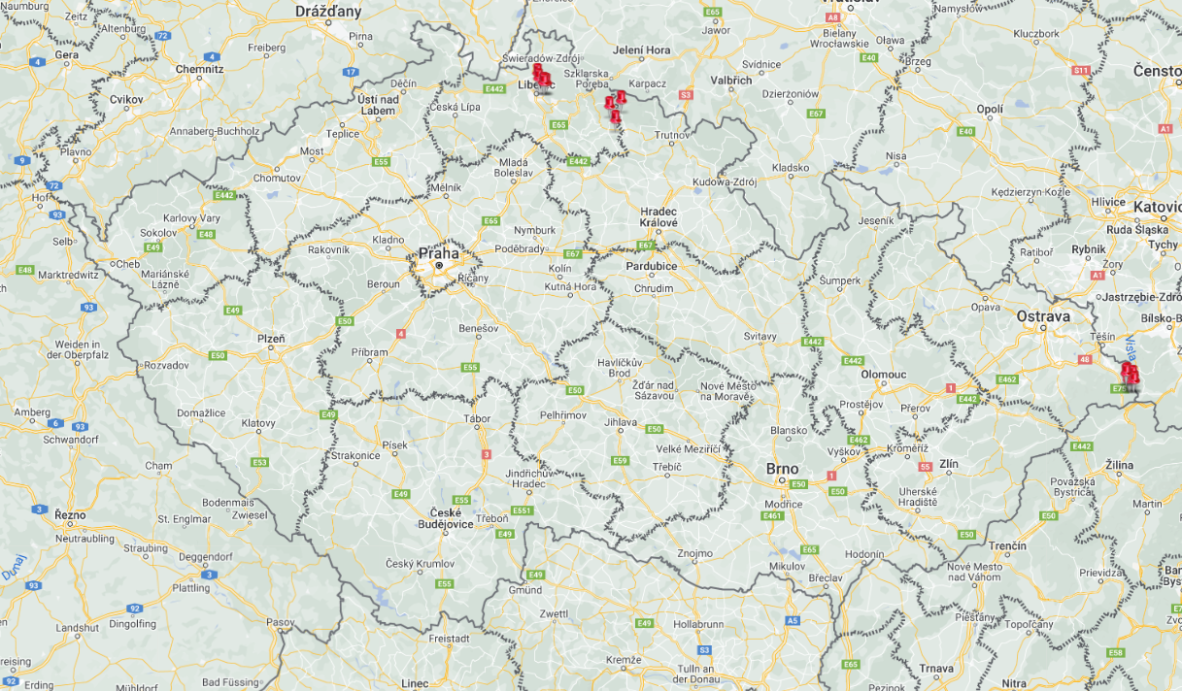
Potvrzená ohniska MVP 2023

Slide 25
Náhrady nákladů kontroly MVP a HVP
CENÍK VČELAŘSKÝCH POTŘEB
Platnost a účinnost od 11.10.2022
Platby se netýkají příspěvků Svépomocného fondu ČSV
Cena úlů zahrnuje rámky i mezistěny
Náhrada za oddělek (květen-srpen) 1.620 Kč
Med mimo včelstva 150 Kč/kg

Slide 26
Náhrada za vyšetření vzorků v ochranném pásmu
Formulář Plná moc k podání žádosti o náhradu nákladů vynaložených na vyšetření měli v ochranném pásmu
Zmocnění pro ZO ČSV
Uvést Nařízení KVS SVS X č.j.
Potvrzení zmocnění předseda a jednatel ZO ČSV

Slide 27
Vyplacené náhrady 2023
(zdroj MZe)
Nákaza | Vyřízené žádosti | Částka
Ohniska MVP | 97 | 7 151 862
měl (úhrada podložek) | 5 | 22 832
Ohniska - HVP | 18 | 2 199 692
CELKEM | 120 | 9 374 386

Slide 28
Děkuji
za pozornost

